Slide 1
Audiência Publica:
Em defesa das autogestões em saúde
Câmara dos Deputados
Brasília, 28 de agosto de 2018

Slide 2
Contexto geral
Aumento das despesas de saúde no mundo e no Brasil:
1. Transição demográfica (envelhecimento da população) e epidemiológica (predominância de doenças crônico-degenerativas);
2. Indústria de saúde (baseada em inovação) – inflação saúde é significativamente maior que a inflação média da economia;
3. Enfraquecimento da Atenção Primária (segundo a OMS resolve o problema em 80% dos casos)

Slide 3
‘Inflação saúde” vs “inflação média”
Fonte: IESS (Instituto de Estudos em Saúde Sulplementar) e IBGE

Slide 4
Vantagens do modelo de Autogestão
Sem fins lucrativos
O custo é menor
A cobertura é superior (rol adicional ao exigido pela ANS)
Atendimento é melhor (personalizado)
Melhor acompanhamento do histórico de saúde dos beneficiários
Planos de qualidade à baixo custo

Slide 5
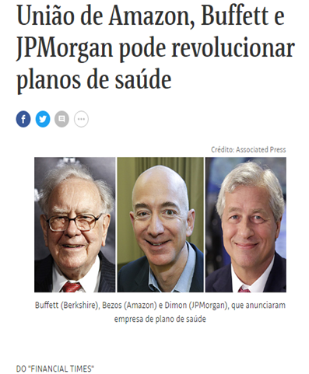
Autogestão: tendência mundial?
Fonte: Folha, 30/01/2018

Slide 6
CGPAR inviabiliza as autogestões
Problema “de fundo” da CGPAR:
Não foi discutida com o setor de autogestão (representantes das autogestões e dos beneficiários/participantes)

Slide 7
CGPAR inviabiliza as autogestões
Aspecto formal:
i. CGPAR não tem competência para normatizar o objeto das Resoluções. Reduzir direitos só pode ser feito via Lei Ordinária

Slide 8
CGPAR inviabiliza as autogestões
2. Aspecto procedimental (quais critérios foram utilizados para fundamentar as determinações da CGPAR?):
Teto de 8%:
i. a média de gastos das empresas com plano de saúde dos seus empregados é de 12%;
ii. Inflação saúde é maior que reajustes salariais

Slide 9
CGPAR inviabiliza as autogestões
2. Aspecto procedimental (quais critérios foram utilizados para fundamentar as determinações da CGPAR?):
B. Mínimo de 20 mil vidas:
i. Inviabiliza cerca de 30 autogestões

Slide 10
CGPAR inviabiliza as autogestões
2. Aspecto procedimental (quais critérios foram utilizados para fundamentar as determinações da CGPAR?):
C. Custeio
i. Cobrança por faixa etária, paridade, coparticipação e carência
ii. onera significativamente os empregados e beneficiários

Slide 11
CGPAR inviabiliza as autogestões
3. Aspecto material:
Direito adquirido:
i. falta de clareza sobre o significado do direito adquirido (pós-emprego, custeio e alterações no regulamento dos planos) cria forte insegurança jurídica e risco de judicialização.

Slide 12
Conclusão:
Propostas:
Suspensão imediata dos efeitos das Res. CGPAR
Criação da MESA CGPAR, composta por representantes do executivo, das autogestões, dos beneficiários/participantes, com supervisão de uma comissão legislativa mista (Câmara e Senado) eleita para esse fim.

